Slide 1
БУ СО ВО «КЦСОН Усть-Кубинского района» Ресурсный центр «#Добросеребро35»
Цель работы центра является создание условий, способствующих поддержанию социальной активности и работоспособности старшего поколения через изучение, анализ, популяризацию и распространение современного положительного опыта работы с добровольцами «серебряного» возраста в работу учреждений социального обслуживания Вологодской области.

Slide 2
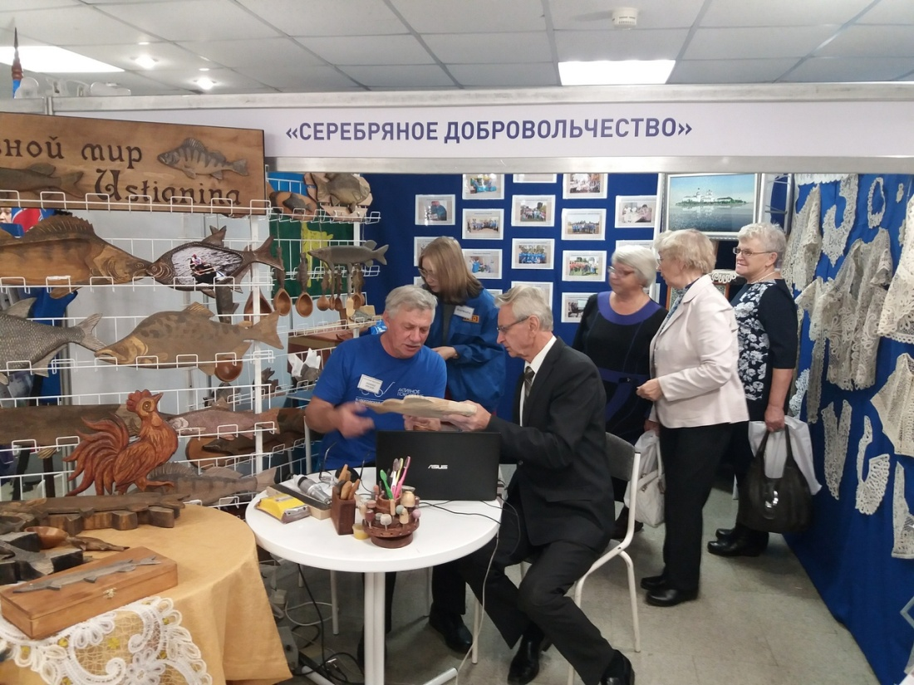
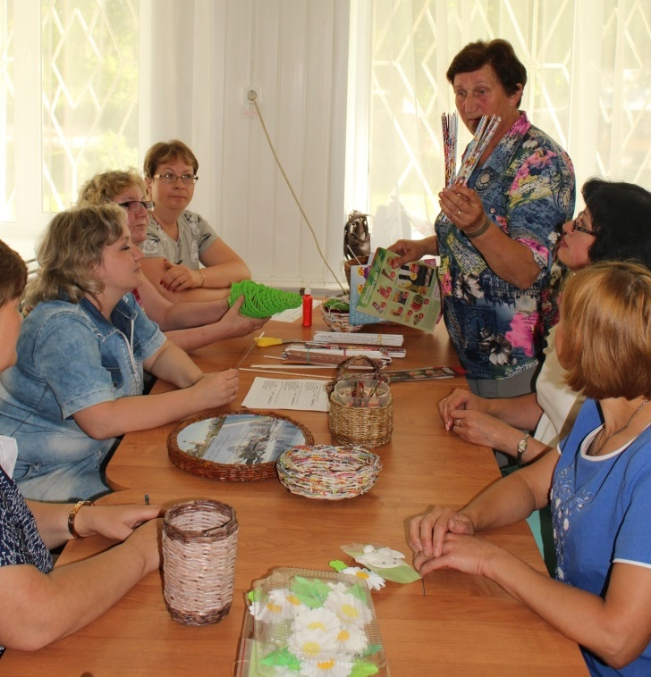
Мероприятия

Slide 3
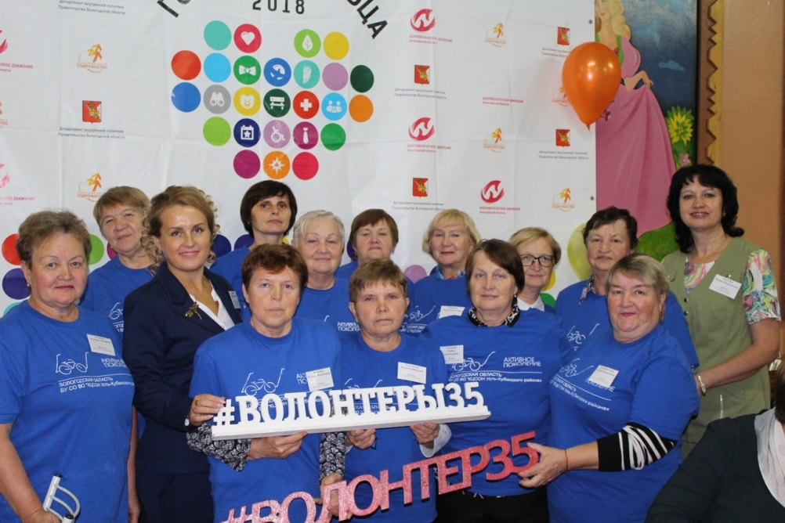
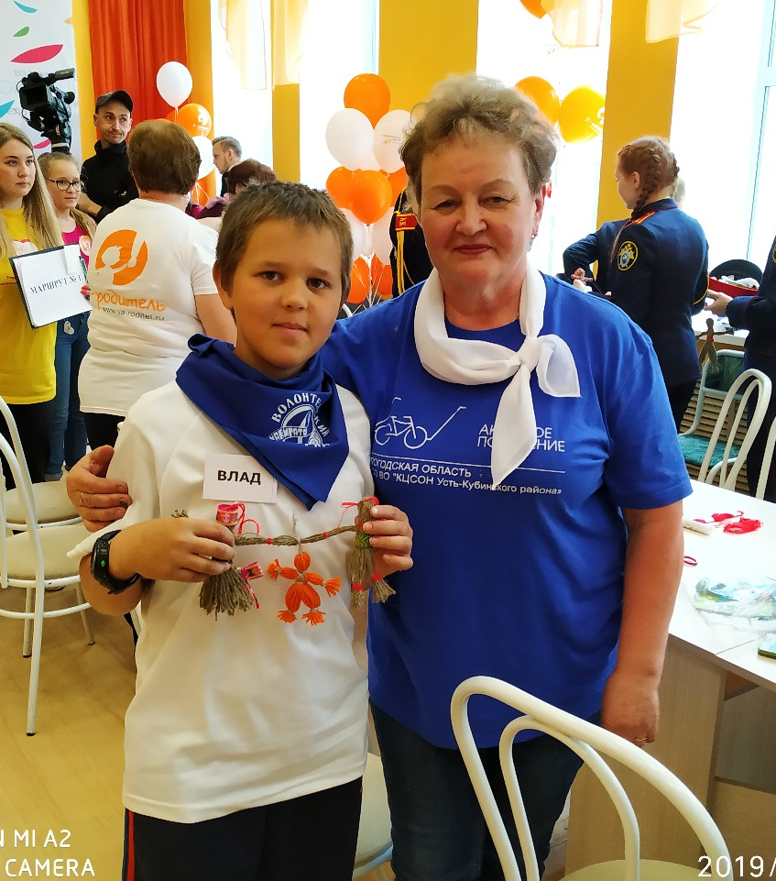
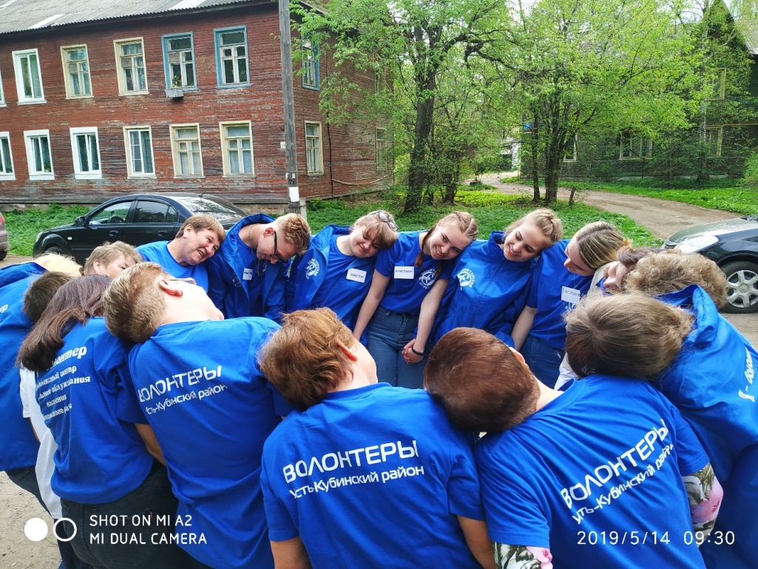
Мероприятия

Slide 4
Мероприятия

Slide 5
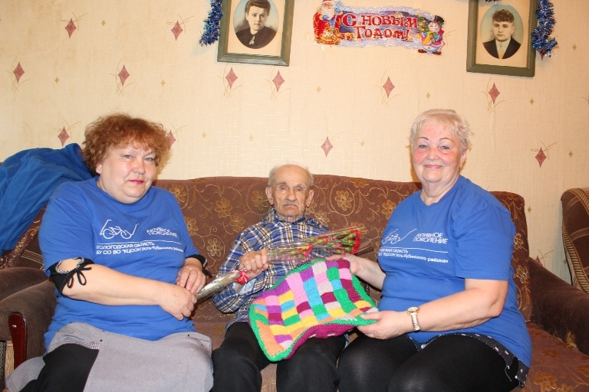
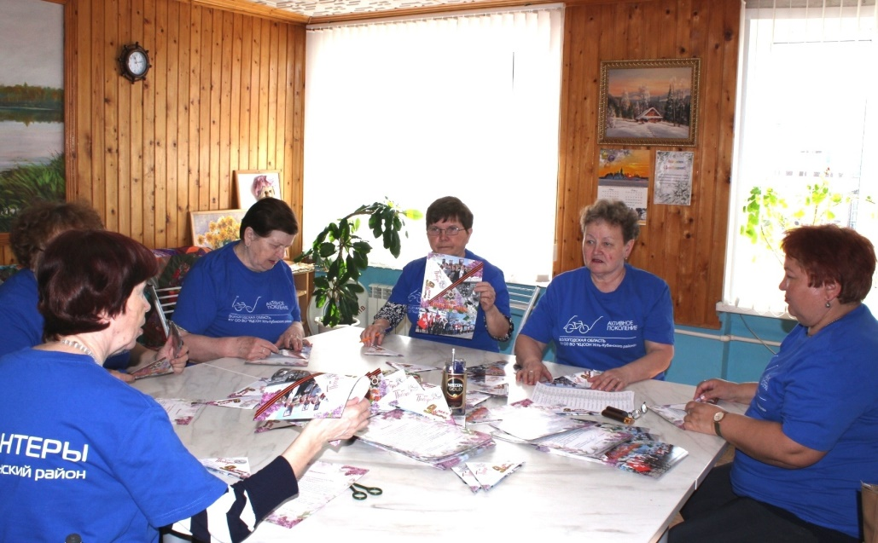
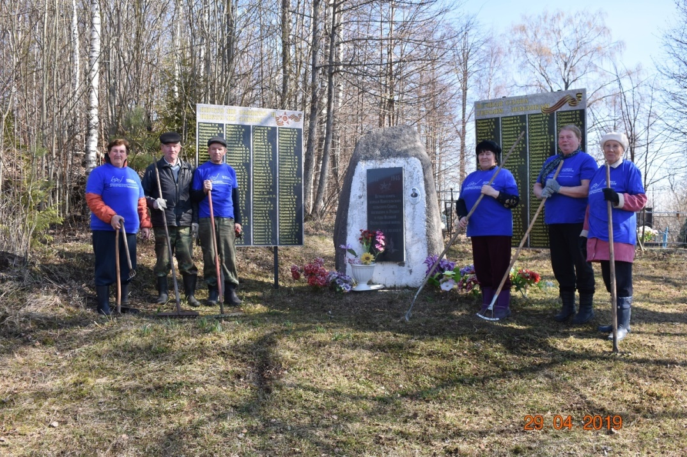
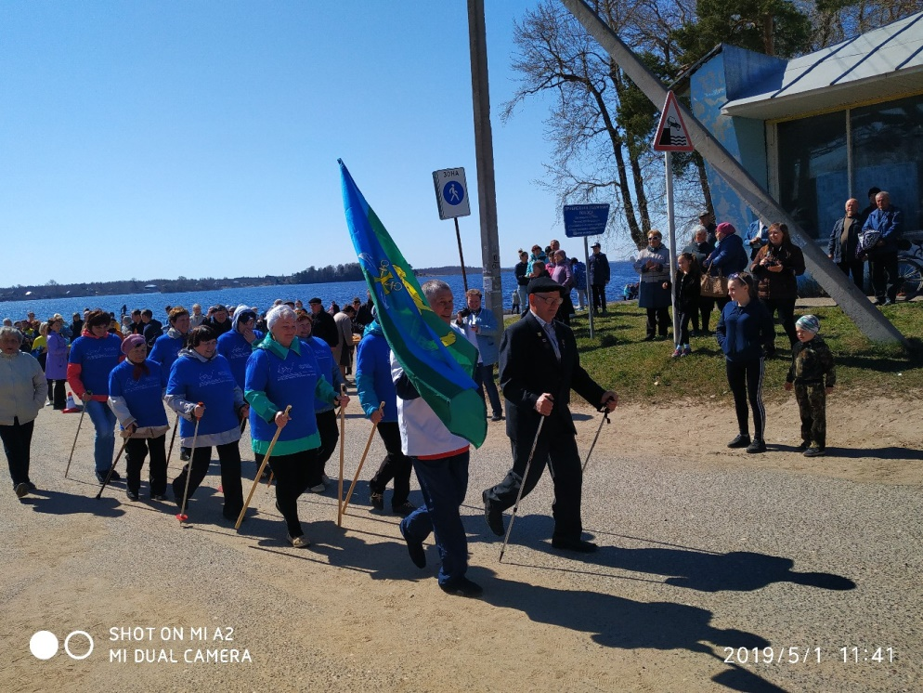
Мероприятия

Slide 6
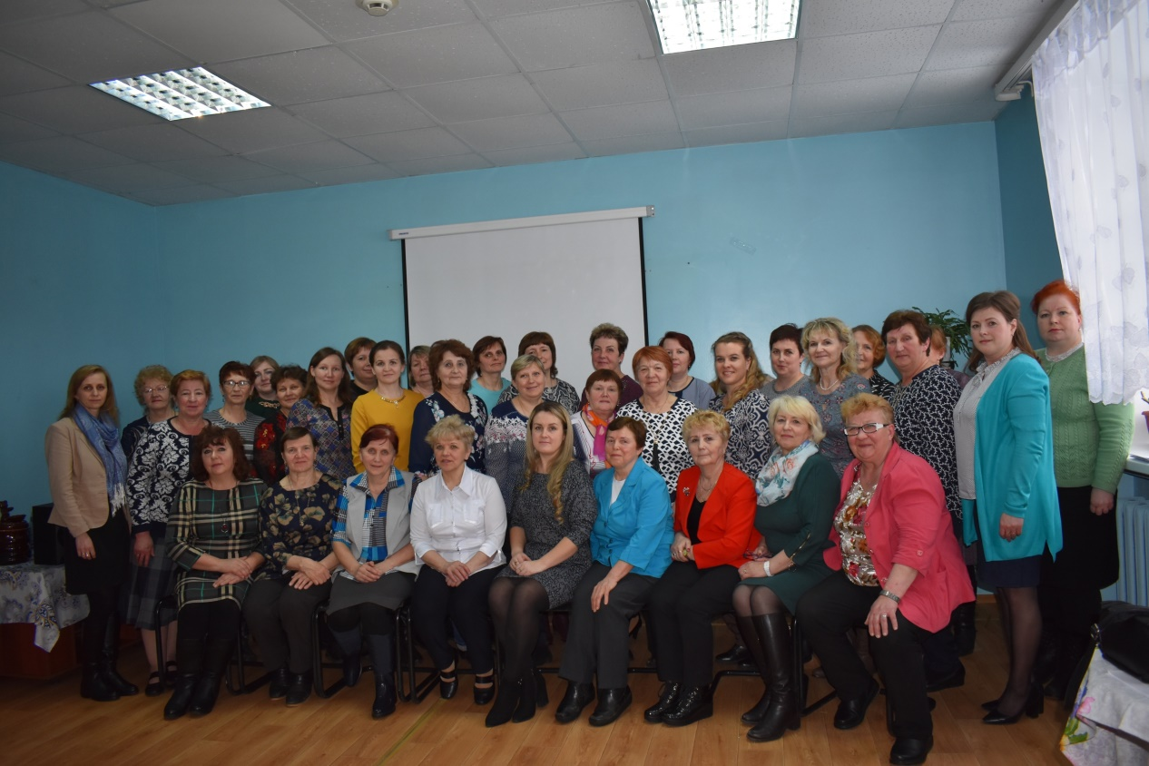
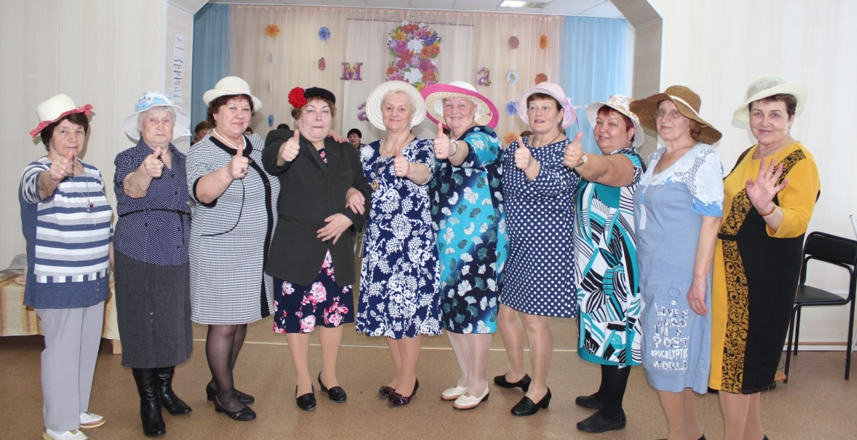
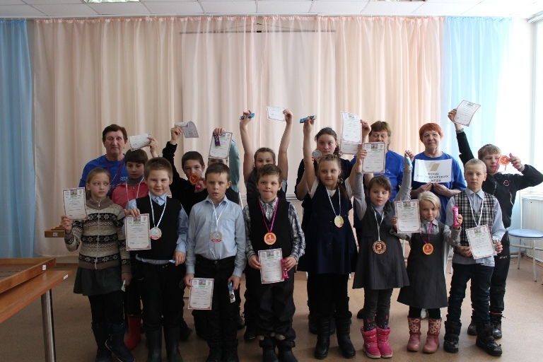
Мероприятия

Slide 7
Основные достижения: В соответствии с планом работы площадки на 2018 – апрель 2019 гг. проведены: - 6 кустовых выездных практических семинаров «Положительный опыт работы серебряных добровольцев, осуществляющих свою деятельность на базе организаций социального обслуживания Вологодской области» и «Знакомство волонтеров «серебряного» возраста с проектной деятельностью». «Серебряные» волонтеры провели творческие мастер-классы. В семинарах приняли участие более 180 специалистов и волонтеров «серебряного» возраста из 26 комплексных центров; - областной конкурс среди отрядов «серебряных» добровольцев «Вместе мы сила!». Всего на конкурс поступило 11 заявок от 8 комплексных центров; -областной слет отрядов волонтеров «серебряного» возраста, в котором приняло участие более 80 волонтеров; - создан межрайонный клуб лидеров «Вместе – мы сила!» отрядов «серебряного» возраста. В 1 заседании приняло участие более 30 представителей отрядов. - информация о работе отрядов волонтеров «серебряного» возраста размещается под хэштегом #добросеребро35, #серебряные_волотенры35. - организована работа площадки «серебряное» добровольчество на областном зимнем слете добровольцев Вологодской области. В слете приняло участие более 300 волонтеров со всей области. - разработан формуляр «Серебряное» добровольчество. В результате работы площадки за 2018 начало 2019 года количество волонтеров «серебряного» возраста, на базе учреждений социальной защиты Вологодской области увеличено с 400 до 600 человек.

Slide 8
Ожидаемые результаты работы ресурсного центра: Сформированы 26 действующих отрядов волонтеров «серебряного» возраста (разработано положение о работе отряда, заключены соглашения (договора) о сотрудничестве с «серебряными» волонтерами); - проведены 2 заседания межрайонного областного клуба лидеров отрядов волонтеров «серебряного» возраста «Вместе – мы сила!» - количество «серебряных» добровольцев выросло с 600 до 750; -Подготовлены протокола заседаний с принятыми решениями и рекомендациями. -Подготовлена аналитическая справка о прохождении обучения на сайте «Доброволец. РФ», согласно информации, предоставленной 26 комплексными центрами Вологодской области. - Предоставлено более 300 консультаций (по телефону и лично), о чем свидетельствует «Журнал регистрации консультаций» Ресурсного центра; - зарегистрированы и проинформированы о работе сайта «Доброволец. РФ» все 26 отрядов добровольцев и «серебряные» волонтеры; - создан банк данных «серебряных» добровольцев Вологодской области; - подготовлено более 60 пресс-релизов на официальных сайтах учреждений социального обслуживания области под единым хэштэгом #добросеребро35 #серебряные_волонтеры35; - выпущен и распространен сборник лучших практик учреждений социальной защиты Вологодской области по работе с «серебряными» добровольцами (50 экземпляров); -поддержание в актуальном состоянии и наполнение материалами вкладки на официальном сайте учреждения: «Положительный опыт работы «серебряных» добровольцев, осуществляющих свою деятельность на базе учреждений социального обслуживания Вологодской области»; - подготовлено и выпущено более 30 информационных материалов, памяток, буклетов общим тиражом более 500 экземпляров.

Slide 9
- организованы и проведены более 5 тыс. социокультурных мероприятий разной направленности, в которых приняли участие «серебряные» волонтеры области; - организован и проведен областной слет отрядов волонтеров «серебряного» возраста и волонтеров подростков «Территория добра и мудрости», в котором приняло участие около 200 волонтеров. Для проведения слета были привлечены внебюджетные средства в размере 20 000, 00 рублей, предоставленные СПКСК «Взаимный кредит» с. Устье; - проведен областной конкурс лучших практик по работе с «серебряными» добровольцами «Регион добрых дел»; - проведено более 100 обучающих мастер-классов для граждан старшего возраста и детей из семей, находящихся в трудной жизненной ситуации; - «серебряные» волонтеры приняли участие во Всероссийском форуме «серебряных» добровольцев-наставников «Молоды душой» в г. Тюмень; - в течение всего периода реализации проекта опыт по направлению «серебряное» добровольчество представлен на конференциях, выставках, форумах и др. мероприятиях, организуемых на областном и межрегиональном уровнях. - «серебряными» добровольцами оказана помощь, поддержка и внимание порядка 1000 ветеранам Великой отечественной войны и ветеранам труда, семьям с детьми и инвалидам (согласно информационной справки); - обучение 52 «серебряных» добровольцев навыкам ухода за гражданами старшего возраста, имеющими проблемы со здоровьем в «Школе ухода за пожилыми людьми».

